Slide 1
ТОРЖЕСТВО КОРОЛЕВСКОЙ ВЛАСТИ В ЕВРОПЕ
ЗАКАТ СРЕДНЕВЕКОВЬЯ
6 класс. ВСЕОБЩАЯ ИСТОРИЯ. ИСТОРИЯ СРЕДНИХ ВЕКОВ.
Автор презентации учитель истории и обществознания Фирсова Ирина Анатольевна
Notes:
История Средних веков. Всеобщая история. 6 класс. Абрамов А.В., Рогожкин В.А., Тырин С.В. - ред. Мединский. Просвещение, 2023
§23

Slide 2
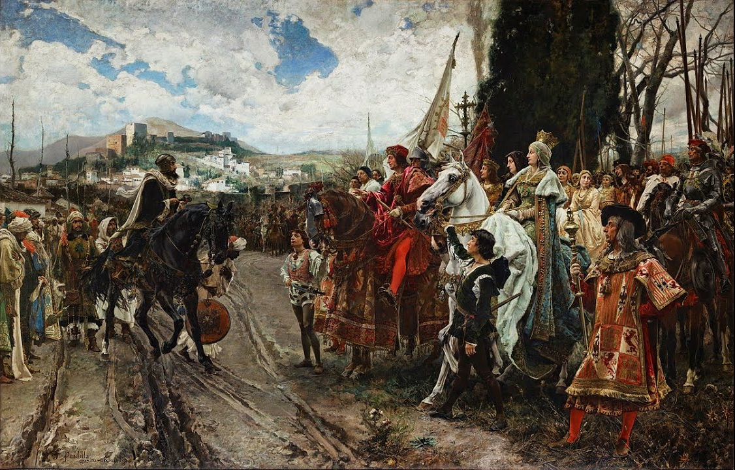
Сдача Гранады их испанским величествам Изабелле и Фердинанду. Художник Ф. Прадилья

Slide 3
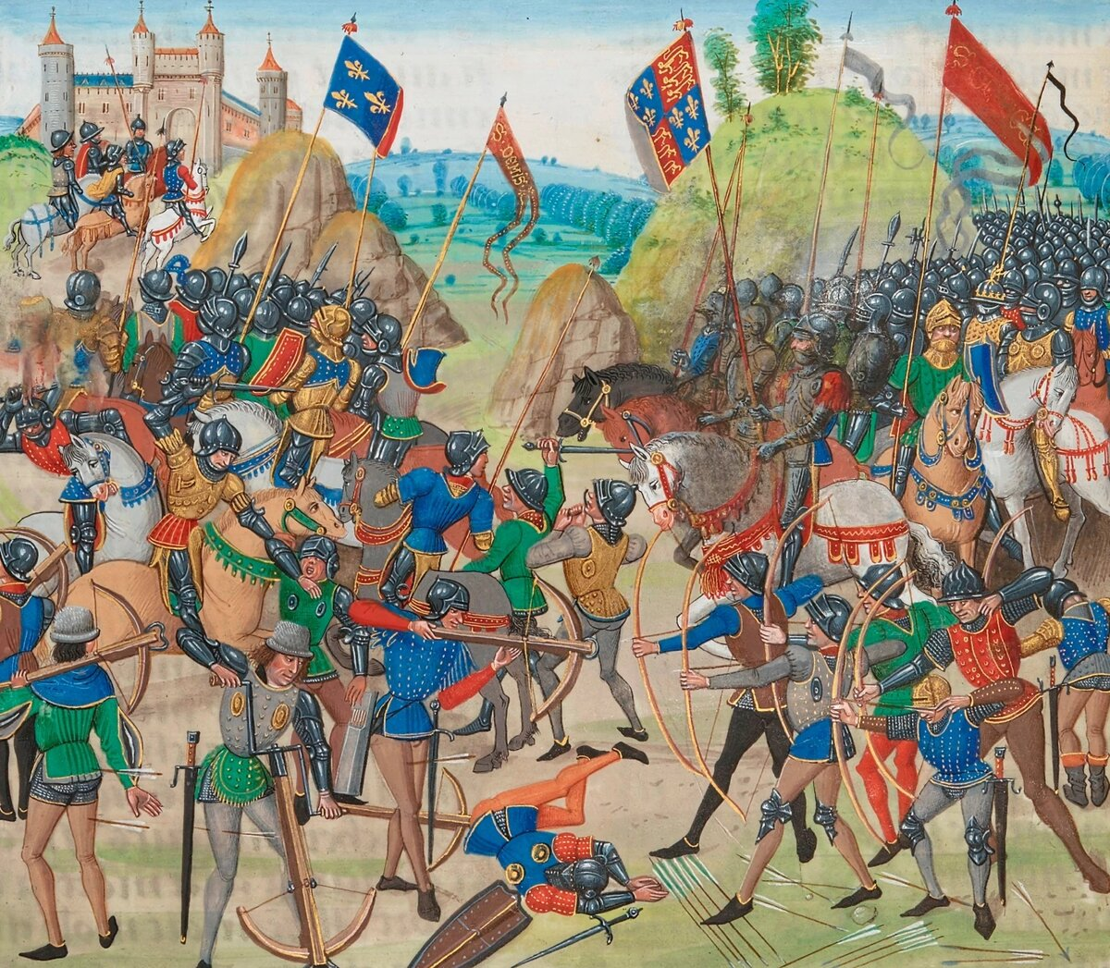
ПРОВЕРЯЕМДОМАШНЕЕ ЗАДАНИЕ:
1. Рассмотрите иллюстрацию в начале параграфа и назовите виды оружия, которые используют воюющие стороны.
§ 22 дочитать до конца.
Вопросы 1 – 5 письменно

Slide 4
ПРОВЕРЯЕМДОМАШНЕЕ ЗАДАНИЕ:
2. Определите, сколько лет продолжались боевые действия и мирные передышки Столетней войны?
2. Ответ: В ходе Столетней войны боевые действия продолжались 61 год, передышки – 55 лет
3. Каковы были цели Англии и Франции накануне Столетней войны? Чьи цели оказались достигнуты?
3. Ответ: Накануне Столетней войны целью Англии было расширить свои владения во Франции, а также установить контроль над Фландрией. Целью Франции – окончательно изгнать англичан с континента, завершить процесс объединения государства и утвердить свою власть во Фландрии.
По итогам Столетней войны именно Франция достигла поставленной цели, поскольку смогла освободить свою территорию от английских захватчиков, за исключением порта Кале.
4. Сравните Жакерию и восстание Уота Тайлера по следующим параметрам: причины восстания, действия восставших, итог.
§ 22 дочитать до конца.
Вопросы 1 – 5 письменно
4. Ответ: см. в заметках к слайду.
5. Дайте характеристику Жанны д`Арк, используя факты из её биографии.
5. Ответ: см. в заметках к слайду
Notes:
4. Причины восстания. Жакерия началась из-за существенного увеличения налогов и сборов со стороны феодалов. Ситуацию также усугубили последствия «чёрной смерти» (эпидемии чумы), поражения французского войска в битве при Пуатье и разорение территории Франции англичанами. В свою очередь восстание Уота Тайлера тоже началось из-за схожих причин – военные неудачи англичан вынудили короля увеличивать налоги для населения, что конечно же привело к массовому народному недовольству.
Действия восставших
Поскольку участники Жакерии считали главными виновниками своих бед феодалов, то восставшие грабили и уничтожали замки, убивали их хозяев. Схожим образом действовало повстанческое войско Уота Тайлера – разоряли замки и монастыри, убивали сборщиков налогов. Отличием было лишь то, что английские повстанцы сохранили веру в «доброго короля» и пытались добиться от него справедливости. Это их и погубило.
Итог восстания
Результаты Жакерии и восстания Уота Тайлера были одинаковыми. Французские и английские власти подавили восстания и крайне жестоко расправились с их участниками.
5. Жанну д’Арк можно считать центральным персонажем всей Столетней войны. Простая крестьянская девушка, не имеющая никакой власти, влиятельных родственников и военного опыта, фактически спасла Французское государство в тот момент, когда ему угрожало окончательное уничтожение и поглощение Англией. Уверенность в том, что её действиями руководит Бог, придала Жанне д’Арк решительность и настойчивость. Благодаря этим качествам она сумела убедить короля Карла VII дать ей командование над войсками и позволить освободить Орлеан.
Победа под Орлеаном стала коренным переломом в Столетней войне. Французский народ поднялся на борьбу с английскими захватчиками. А Жанна д’Арк стала своеобразным знаменем, вокруг которого объединялся народ. В результате такая невиданная популярность стала вызывать недовольство и опасение со стороны французской знати и даже самого короля. Поэтому, когда народная героиня попала в плен, он ровным счётом ничего не сделал для её освобождения, хотя и был, по сути, обязан ей своим спасением.
Подводя итог, следует подчеркнуть, что несмотря на смерть Жанны д’Арк, её дело осталось жить. Французы продолжали одерживать победу за победой и постепенно освобождали свои земли от врага и завершили этот процесс в 1453 г. Таким образом, победа Франции в Столетней войне стала возможной благодаря подвигу и самопожертвованию Жанны д’Арк.

Slide 5
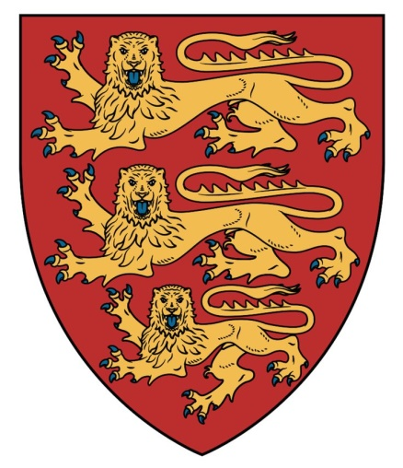
ВСПОМИНАЕМ:
Человек, который отходит от общепринятого в обществе религиозного учения.
ПЛАНТАГЕНЕТЫ
Еретик
Инквизиция
РЕКОНКИСТА
Томас Торквемада
Суд над еретиками
ОТВОЁВЫВАНИЕ
Испанский инквизитор

Slide 6
ГЛАВНЫЙ ВОПРОС ПАРАГРАФА:
§23
В чём проявилось торжество королевской власти в Англии и Франции, Испании и Португалии?

Slide 7
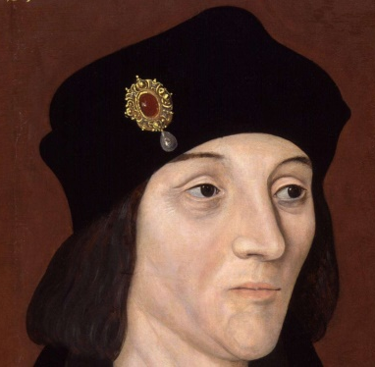
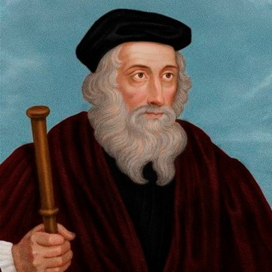
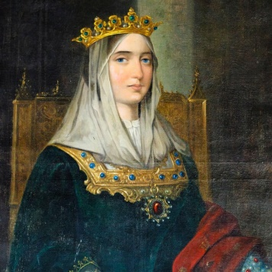
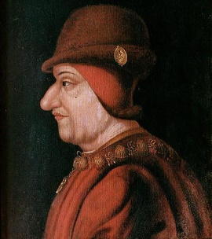
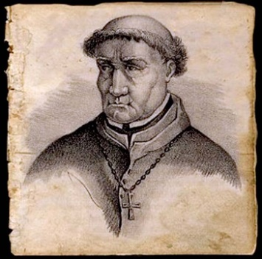
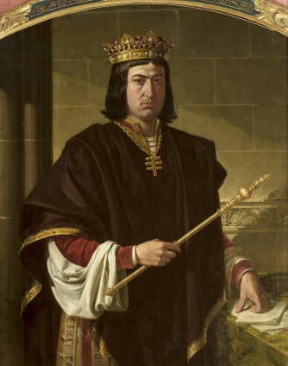
ИСТОРИЧЕСКИЕ ЛИЧНОСТИ:
§23
Генрих VII Тюдор
Джон Уиклиф
Изабелла Кастильская
Людовик XI
Томас Торквемада
Фернандо Арагонский

Slide 8
ОСНОВНЫЕ ДАТЫ:
§23
1455 начало войны Алой и Белой розы
1479 образование единого Испанского королевства
1485 завершение войны Алой и Белой розы
1492 завоевание Гранадского эмирата. Завершение Реконкисты.

Slide 9
ПОНЯТИЯ:
Учебник, стр.258 – 265 словарь понятий и терминов
АУТОДАФЕ
Плантагенеты
Ланкастеры
Йорки
§23

Slide 10
ПЛАН
УРОКА:
§23
Франция после Столетней войны.
Королевская власть в Англии.
Испания и Португалия на завершающем этапе Реконкисты.
Костры испанской инквизиции.

Slide 11


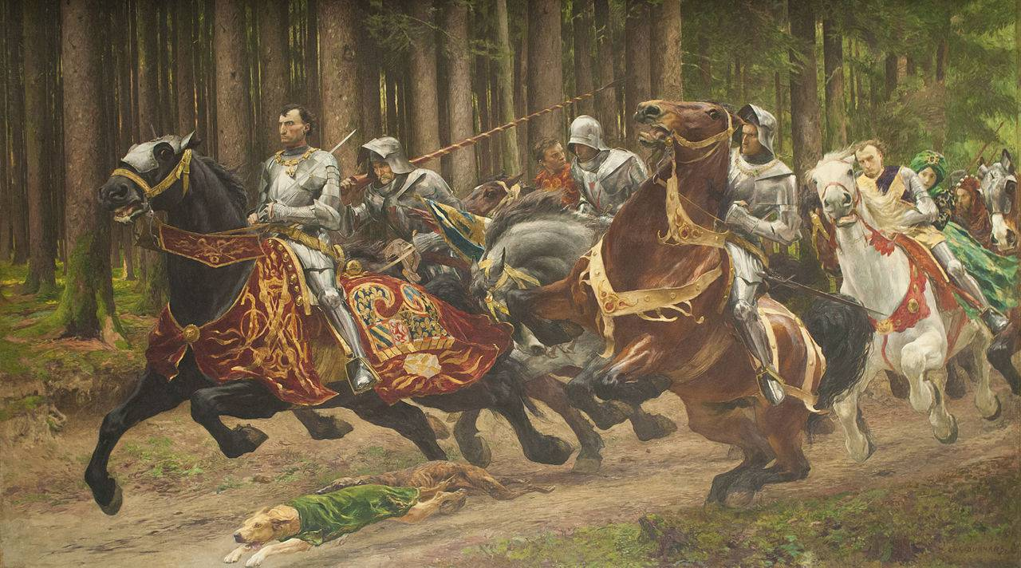
§23
Карл Смелый
Франция после Столетней войны.
Прочитайте §23, п.1 и ответьте на вопросы:
Бегство Карла Смелого. Художник Э. Бюрнан.
Какие отношения связывали Людовика XI и Карла Смелого?
Какие последствия имела битва при Нанси для королевской власти во Франции?
?

Slide 12
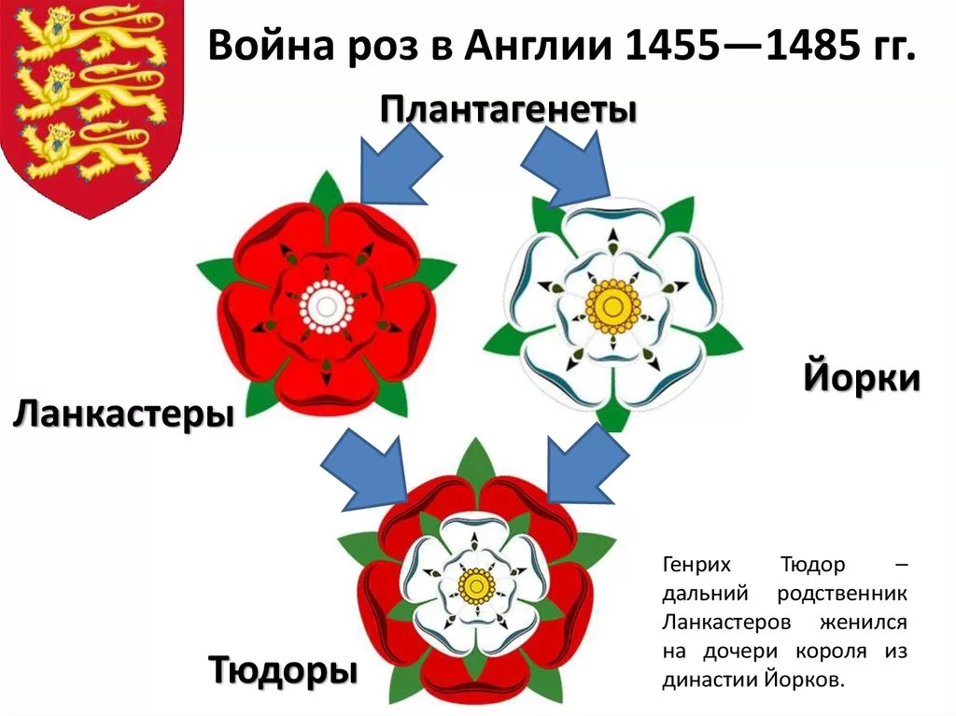
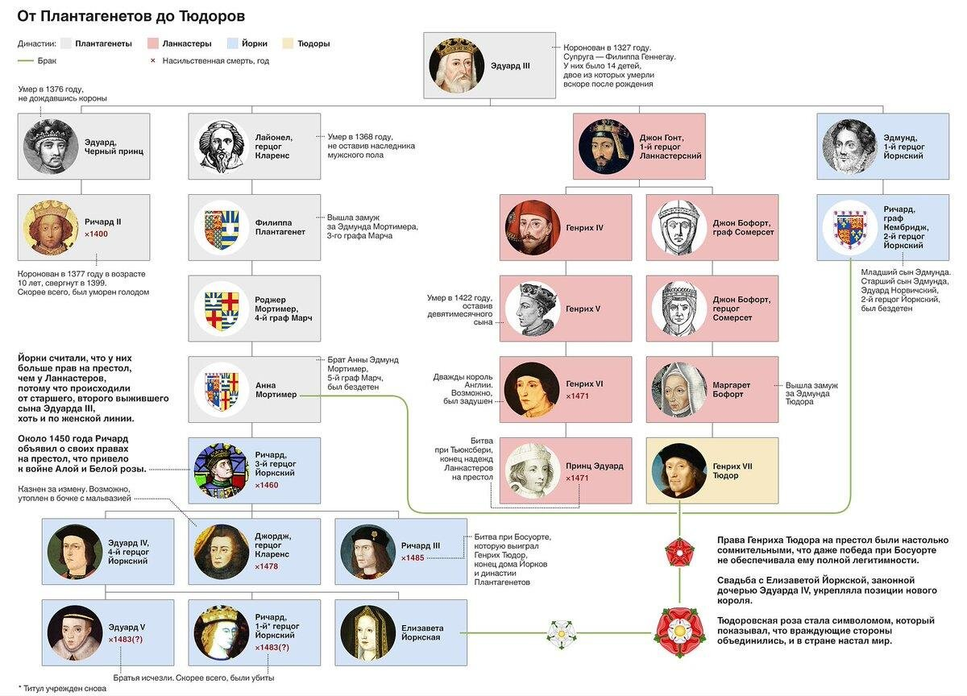
2. Королевская власть в Англии.
Прочитайте §23, п.2 и объясните, кто такие Плантагенеты, Ланкастеры и Йорки?

Slide 13

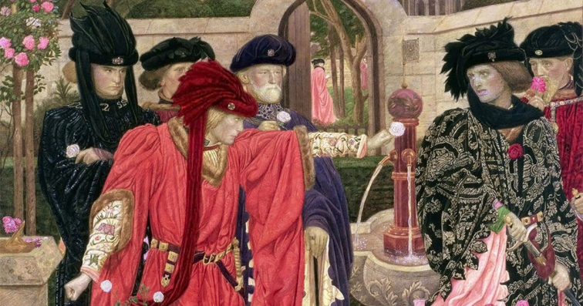
2. Королевская власть в Англии.
Название. Хронологические рамки.
Причины войны.
Участники войны.
Выдающиеся личности.
Итоги войны.
Прочитайте §23, п.2 и перескажите войну по следующему плану:

Slide 14
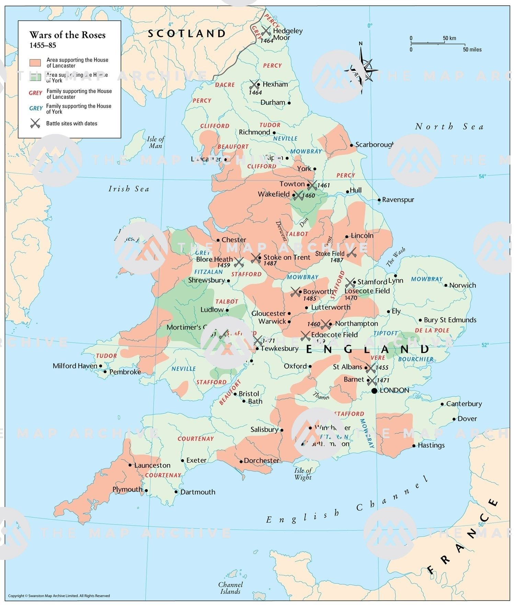
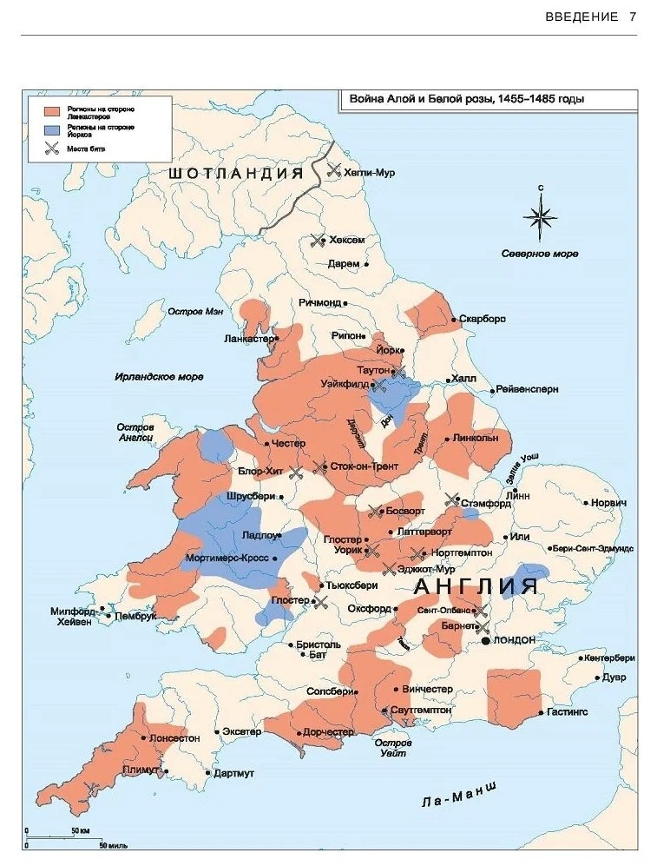


Можно ли считать войну Алой и Белой розы гражданской войной?

Slide 15
А в это время на Руси…
1462 – 1505 гг. – правление великого князя московского Ивана III Васильевича (отец Ивана IV Грозного).
1471 г. – поход Ивана III на Новгород, поражение новгородцев на р. Шелони.
1478 г. – окончательное присоединение Новгорода Великого к Московскому Великому княжеству.
1480 г. – поход хана Ахмата Большой Орды на Русь. «Стояние на реке Угре». Падение ига.
1485 г. – окончательное присоединение Тверского княжества к Московскому государству.

Slide 16
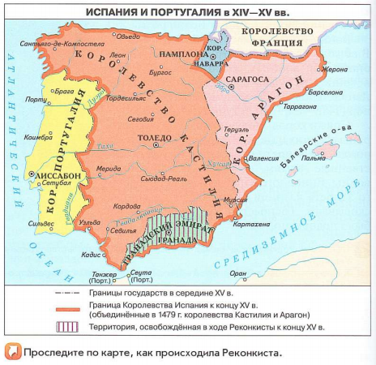
КАРТА:
3. Испания и Португалия на завершающем этапе Реконкисты.
§23

Slide 17
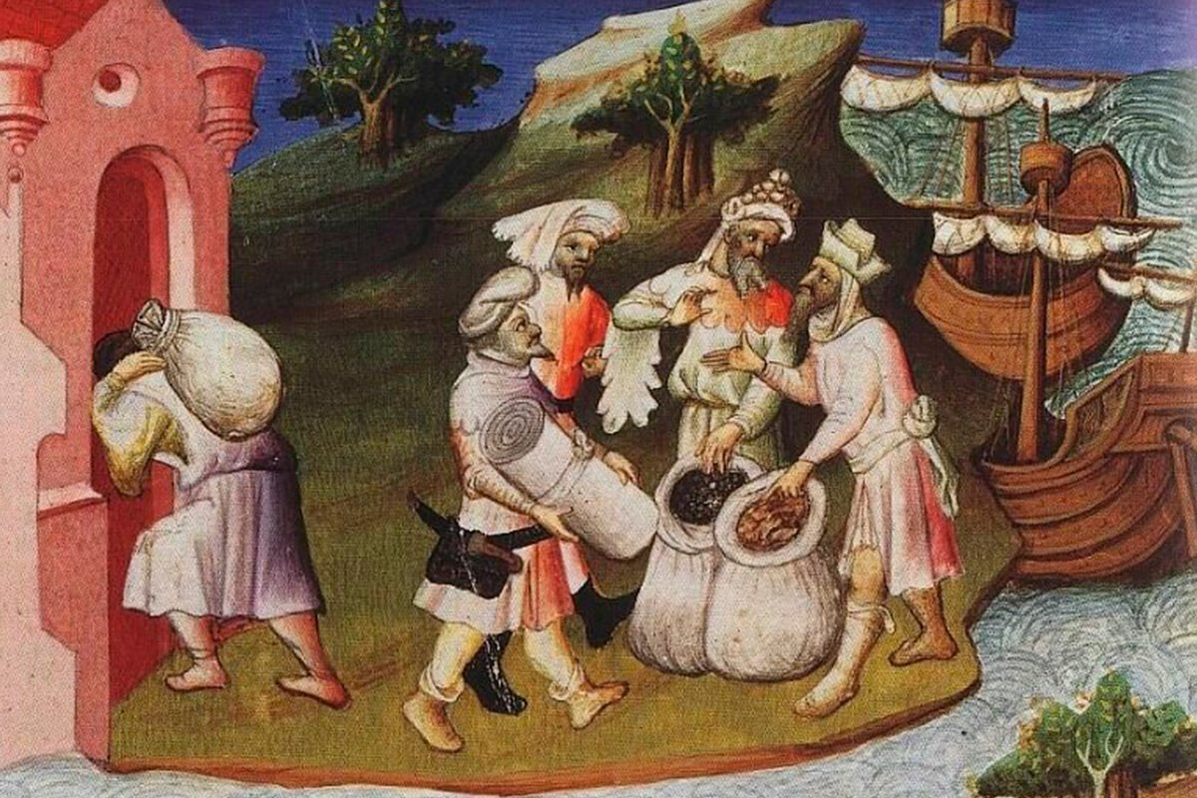
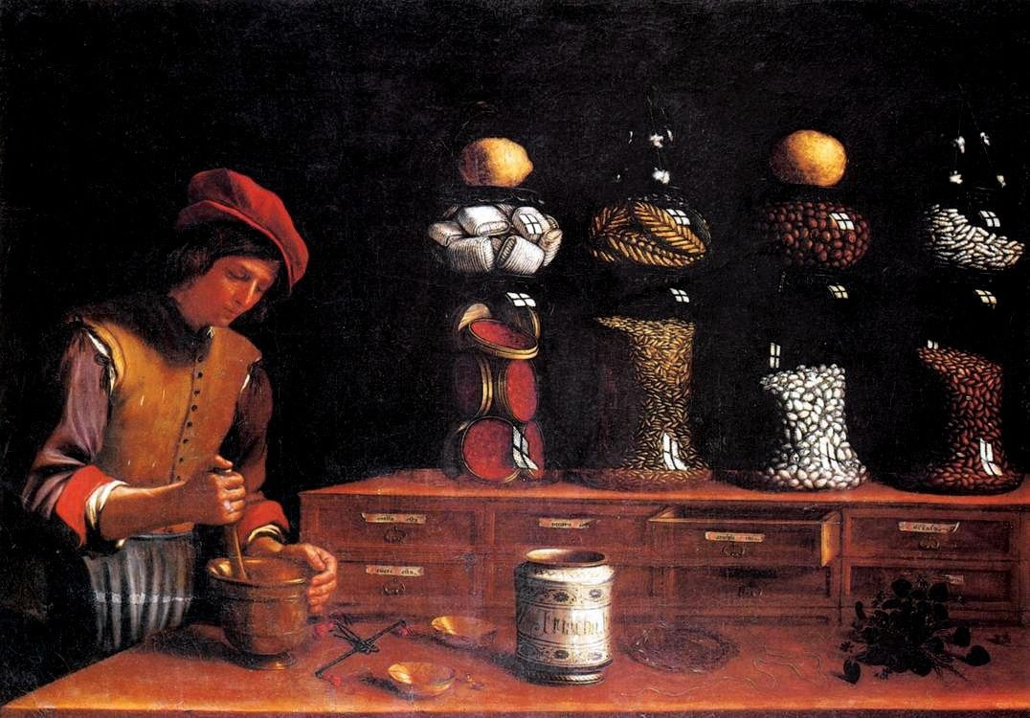

Любопытные детали:
3. Испания и Португалия на завершающем этапе Реконкисты.
§23

Slide 18
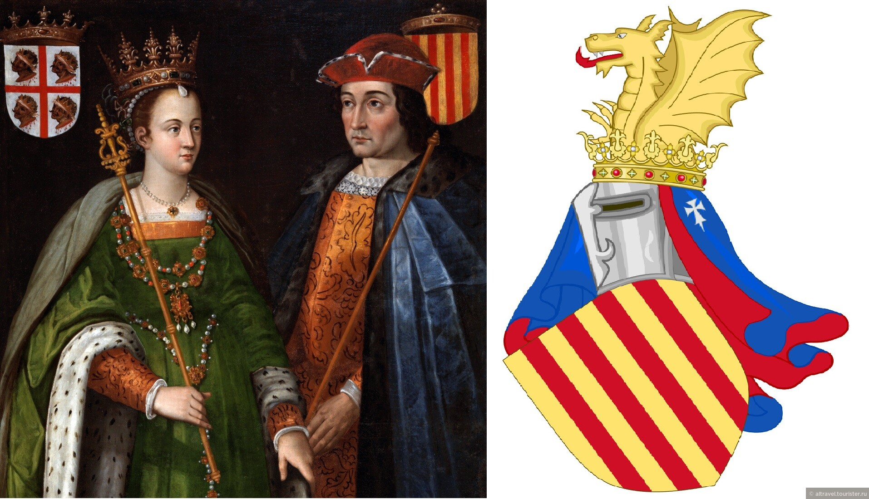
3. Испания и Португалия на завершающем этапе Реконкисты.
§23, п.4

Slide 19
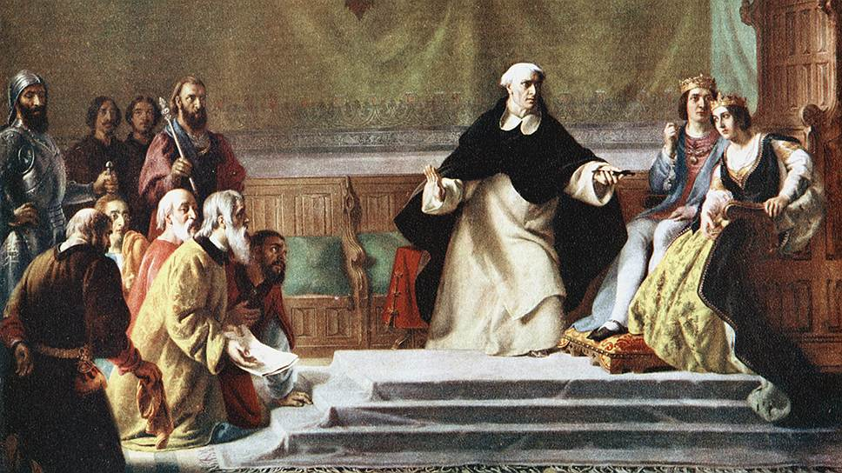
4. Костры испанской инквизиции.
§23, п.4
«Католические короли» изгоняют иудеев из Испании. Художник С. А. Харт
Notes:
Прочитать пункт 4, ответить на вопросы: 1. В чём проявлялась религиозная нетерпимость в отношении некатолического населения Испании? Вспомните, что такое инквизиция? Какие средства использовали инквизиторы?

Slide 20
ИЗУЧАЕМ ДОКУМЕНТ:
Прочитайте отрывок из работы историка И. Р. Григулевича и ответьте на вопросы:
«Первым распоряжением св. трибунала был приказ, повелевающий всем светским властям в течение 15 дней арестовать мавров и иудеев, сменивших местожительство, доставить их в Севилью и конфисковать их собственность…Тех из арестованных, кто отказывался признать себя виновным, отлучали от церкви и посылали на костёр. Те же, кто отрекался, отделывались поркой, тюремным заключением, конфискацией имущества и лишением всех прав».
§23
1. Кого испанские инквизиторы подозревали в богоотступничестве?
2. Как действовали инквизиторы в отношении еретиков?

Slide 21
ГЛАВНЫЙ ВОПРОС ПАРАГРАФА:
§23
Торжество королевской власти в Англии и Франции, Испании и Португалии заключалось в существенном ослаблении влияния феодалов и формировании сильных централизованных государств.
В чём проявилось торжество королевской власти в Англии и Франции, Испании и Португалии?

Slide 22



РЕФЛЕКСИЯ ДЕЯТЕЛЬНОСТИ
МОЯ ЛЕСТНИЦА УСПЕХА
Могу всё пересказать, тема ясна и прозрачна.
Тема понятна, но надо повторить.
«Ещё блуждаю в потёмках». Надо перечитать.

Slide 23
РЕФЛЕКСИЯ ДЕЯТЕЛЬНОСТИ
Какое событие в теме «ТОРЖЕСТВО КОРОЛЕВСКОЙ ВЛАСТИ В ЕВРОПЕ» оказалось для вас самым интересным и запоминающимся?
Какая историческая личность в этой теме произвела на вас наибольшее впечатление? Почему?

Slide 24
ДОМАШНЕЕ ЗАДАНИЕ:
§ 23 дочитать до конца.
Вопросы 1 – 5 устно

Slide 25
ТОРЖЕСТВО КОРОЛЕВСКОЙ ВЛАСТИ В ЕВРОПЕ
ЗАКАТ СРЕДНЕВЕКОВЬЯ
6 класс. ВСЕОБЩАЯ ИСТОРИЯ. ИСТОРИЯ СРЕДНИХ ВЕКОВ.
Автор презентации учитель истории и обществознания Фирсова Ирина Анатольевна
Notes:
История Средних веков. Всеобщая история. 6 класс. Абрамов А.В., Рогожкин В.А., Тырин С.В. - ред. Мединский. Просвещение, 2023
§23

